Slide 1


人工智能基础
第7章 神经网络
授课教师：李静瑶

Slide 2
目 录
1
词向量
2
语言模型
3
循环神经网络
4
长短记忆网络
5
深度学习框架

Slide 3
1
词向量
神经网络如何处理文本问题?
如何表示词
如何表示文本

Slide 4
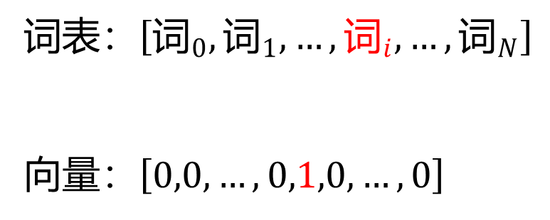
1
词向量
独热（one-hot）编码
用与词表等长的向量表示一个词
向量只有一个元素为1，其余为0
第i个元素为1的向量用于表示词表中的第i个词
词表：$\left[词_{0},词_{1},…,词_{i},…,词_{N}\right]$
向量：$\left[0,0,…,0,1,0,…,0\right]$
第i个元素
Notes:
N 很大，eg：20万

Slide 5
1
词向量
独热编码举例
文本：我在吉林大学学习，生活在美丽的吉大校园中
词表：{我，在，吉林大学，学习，生活，美丽的，吉大校园，中}
独热表示：
”吉林大学 ” = [0, 0, 1, 0, 0, 0, 0, 0]
”吉大校园 ” = [0, 0, 0, 0, 0, 0, 1, 0]
”美丽的 ” = [0, 0, 0, 0, 0, 1, 0, 0]

Slide 6
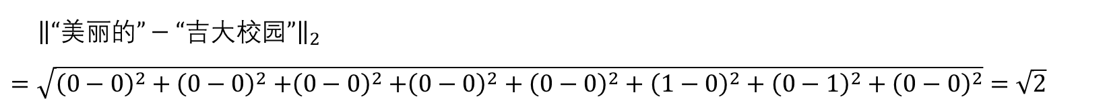
1
词向量
独热编码的特点
优点
编码简单
缺点
编码太长
无法度量词之间的相似性
${\left\|“吉林大学”−“吉大校园”\right\|}_{2}$
$$=\sqrt{{\left(0−0\right)}^{2}+{\left(0−0\right)}^{2}{+\left(1−0\right)}^{2}+{\left(0−0\right)}^{2}+{\left(0−0\right)}^{2}+{\left(0−0\right)}^{2}+{\left(0−1\right)}^{2}+{\left(0−0\right)}^{2}}=\sqrt{2}$$
${\left\|“美丽的”−“吉大校园”\right\|}_{2}$
$$=\sqrt{{\left(0−0\right)}^{2}+{\left(0−0\right)}^{2}{+\left(0−0\right)}^{2}+{\left(0−0\right)}^{2}+{\left(0−0\right)}^{2}+{\left(1−0\right)}^{2}+{\left(0−1\right)}^{2}+{\left(0−0\right)}^{2}}=\sqrt{2}$$
Notes:
欧氏距离

Slide 7
1
词向量
词的分布式表示
独热编码
稀疏向量
分布式表示
稠密向量
例如：[-0.85, 2.3, 1.5, -0.54, 0.77, ...]
Notes:
稀疏向量：绝大多数位置是0
独热，只有一个位置是1，所以稀疏。
稠密向量：大多数位置 非0
向量的每个位置都从不同角度对一个词进行了表示，综合在一起共同表达了一个词

Slide 8
1
词向量
动物
词：(<动物>，<植物>，<食物>)
猪：(1.0, 0.1, 1.0)
羊：(1.0, 0.2, 1.0)
熊猫：(1.0, 0.3, 0.0)
白菜：(0.0, 1.0, 1.0)
竹子：(0.0, 1.0, 0.1)
熊猫
猪
羊
植物
竹子
食物
白菜
Notes:
猪羊，不是植物，但有关联（吃植物），所以在这一维度的取值较小。
竹子-竹笋 是 食物
这一表示方法可以表示出词之间的相似度。
特征向量的值可以通过神经网络（计算）得到。

Slide 9
1
词向量
词的分布式表示
独热编码
稀疏向量
分布式表示
稠密向量
例如：[-0.85, 2.3, 1.5, -0.54, 0.77, ...]
词向量
词嵌入
把词向量从高维空间嵌入到低维空间中的一个方法
Notes:
词向量：独热和分布式，都可以叫做词向量，一般指分布式表示
词嵌入：词从高维到低维表示的转换过程
高维-独热，几十万维；低维-词嵌入，几百维
词嵌入的方法有很多。

Slide 10
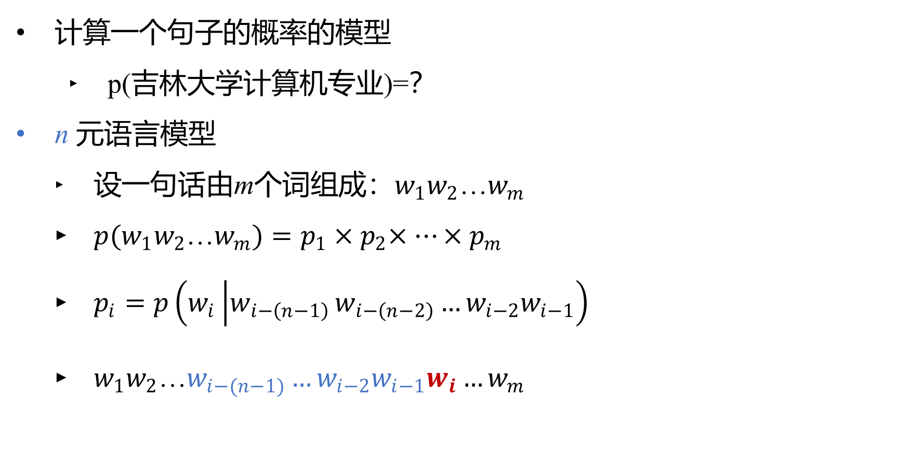
2
语言模型
计算一个句子的概率的模型
p(吉林大学计算机专业)=？
n 元语言模型
  设一句话由m个词组成：$w_{1}w_{2}$…$w_{m}$
  ${p(w}_{1}w_{2}$…$w_{m})=p_{1}{×p}_{2}×…×p_{m}$
  $p_{i}=p\left(w_{i}\left|w_{i−\left(n−1\right)}\right.w_{i−\left(n−2\right)}…w_{i−2}w_{i−1}\right)$
  $w_{1}w_{2}$…$w_{i−(n−1)}…w_{i−2}w_{i−1}w_{i}…w_{m}$
前n-1个词
Notes:
语言模型的作用：计算一个句子真的是一个句子的概率，多个词是否构成了一个句子，
若构成了一个句子，则计算得到的概率值大，否则小。
当前面 n-1 个词出现时，wi 出现的概率是 pi (条件概率)
n 是一个整数，1，2，3…

Slide 11
2
语言模型
语言模型举例：
p(学院|吉林大学计算机) 大
p(系|吉林大学计算机) 中
p(大学|吉林大学计算机) 小
Notes:
实际存在
不存在但句子表述合理
前 n-1 个词出现的情况下，当前这个词出现的概率，将一系列词的概率相乘得到整个句子出现的概率。

Slide 12
2
语言模型
语言模型举例：
2元模型
“吉林 大学 计算机学院”
p(吉林大学计算机学院)
=p(大学|吉林)×p(计算机|大学) ×p(学院|计算机)
Notes:
2 元模型，向前看一个词

Slide 13
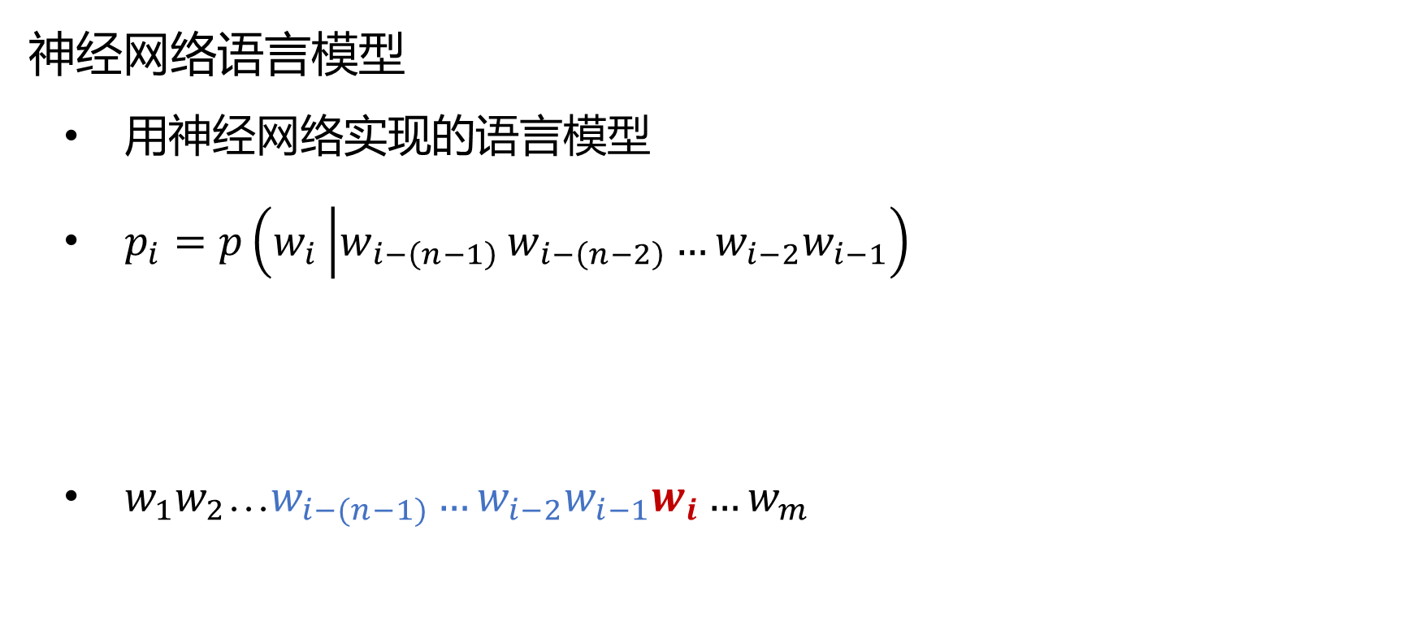

2
语言模型
神经网络语言模型
用神经网络实现的语言模型
$p_{i}=p\left(w_{i}\left|w_{i−\left(n−1\right)}\right.w_{i−\left(n−2\right)}…w_{i−2}w_{i−1}\right)$
$w_{1}w_{2}$…$w_{i−(n−1)}…w_{i−2}w_{i−1}w_{i}…w_{m}$
$$p_{i}$$
窗口为n
神经网络
前n-1个词
前n-1个词
Notes:
语言模型有很多实现方法，神经网络是其中一种实现方法

Slide 14
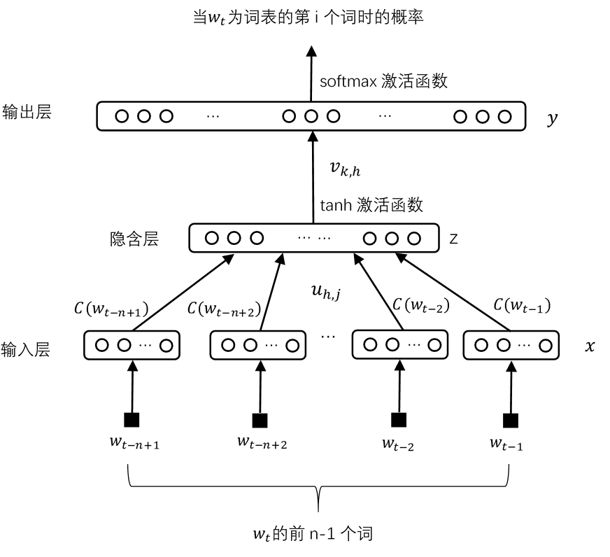

2
语言模型
神经元个数等于词表长度K
全连接
全连接
H个神经元
n-1个m维向量拼接成的m(n-1)维向量
每个词对应m个输入，共n-1组
上下文$context(w_{t})$
Notes:
是一个简单的全连接神经网络

Slide 15

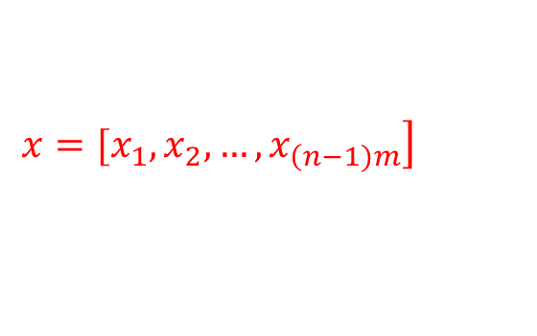
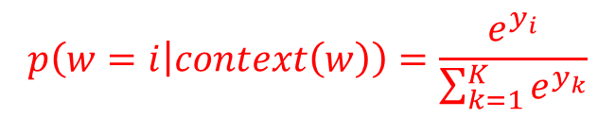
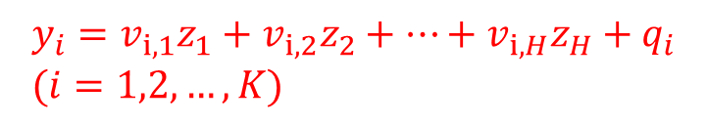
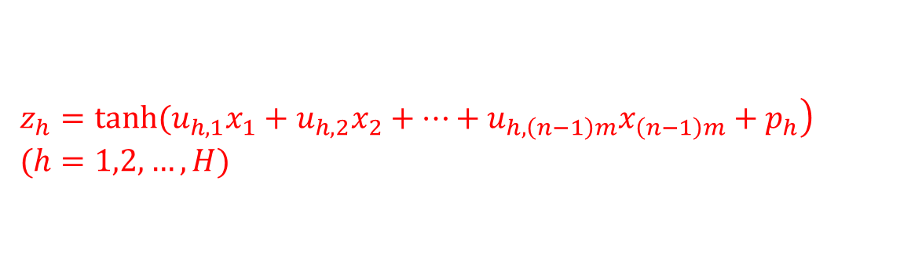
2
语言模型
$$p\left(w=i | context\left(w\right)\right)=\frac{e^{y_{i}}}{\sum_{k=1}^{K}{e^{y_{k}}}}$$
$$y_{i}=v_{i,1}z_{1}+v_{i,2}z_{2}+…+v_{i,H}z_{H}+q_{i} \\ (i=1,2,…,K)$$
$$\left.z_{h}=tanh⁡(u_{h,1}x_{1}+u_{h,2}x_{2}+…+u_{h,\left(n−1\right)m}x_{\left(n−1\right)m}+p_{h}\right) \\ (h=1,2,…,H)$$
$$\left.x=[x_{1},x_{2},…,x_{\left(n−1)m\right.}\right]$$
词向量，训练得到
Notes:
词向量，是这个神经网络的副产品，BP训练得到

Slide 16
2
语言模型
神经网络语言模型训练
样本 - 大量句子 - 语料库
设有句子：“吉林 大学 计算机 科学 与 技术 学院”
当窗口为5时，可以得到3个训练样本：
“吉林 大学 计算机 科学 与 ”
“ 大学 计算机 科学 与 技术”
“计算机 科学 与 技术 学院”
Notes:
语料库的句子，分好词的
有了训练样本之后，需要损失函数

Slide 17
2
语言模型
神经网络语言模型训练
最大似然估计
假定语料库含有3句话，窗口为2：
“计算机 科学”“计算机 科学”“计算机 工程”
希望计算：
p(科学|计算机)、p(工程|计算机)
联合概率：
p("计算机科学" ，"计算机科学" ，"计算机工程" )
Notes:
随机抽取样本的时候，抽到这三句话，说明他们出现的概率比较大

Slide 18
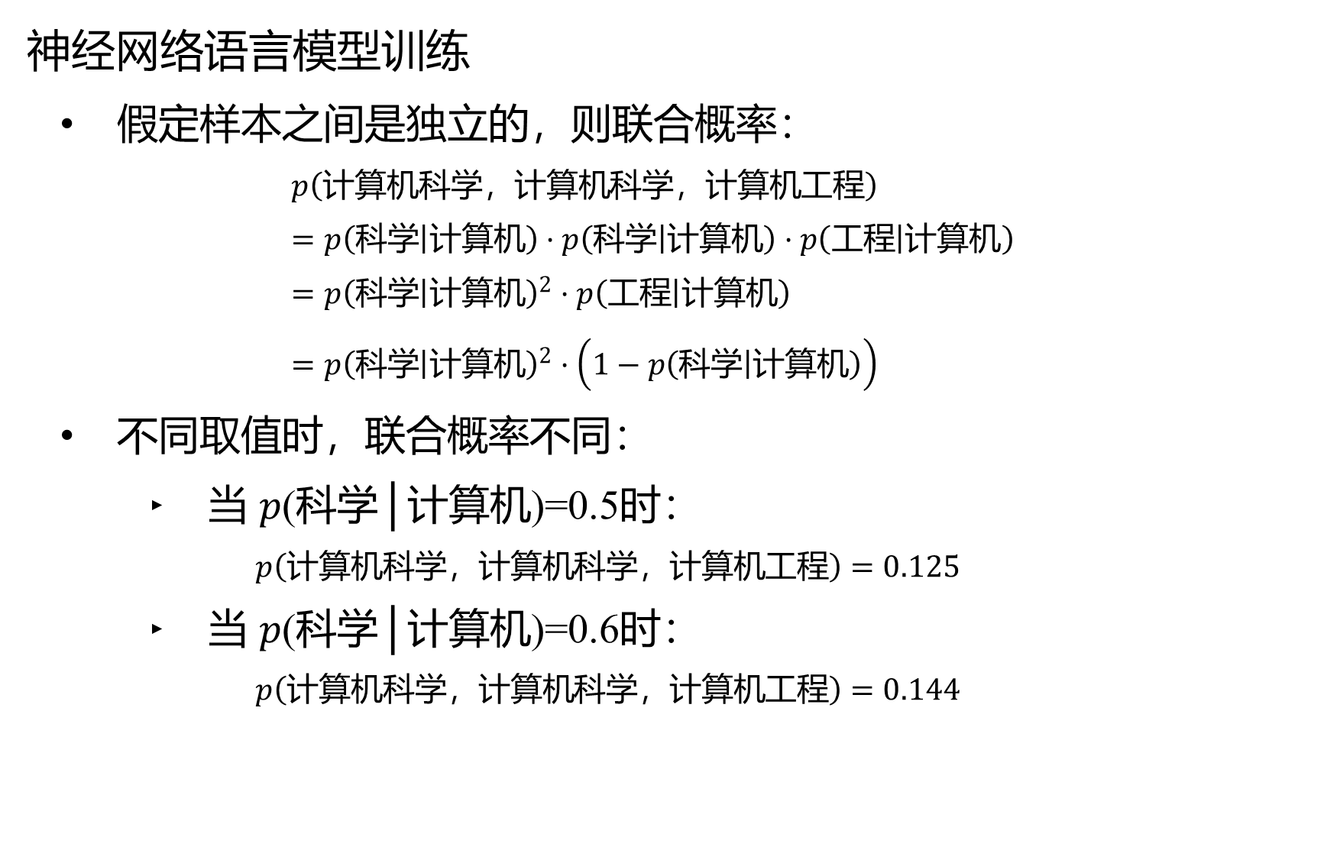
2
语言模型
神经网络语言模型训练
假定样本之间是独立的，则联合概率：
$$p\left(\text{计算机科学}，\text{计算机科学}，\text{计算机工程}\right) \\ =p\left(科学 | 计算机\right)·p\left(科学 | 计算机\right)·p\left(工程 | 计算机\right) \\ ={p\left(科学 | 计算机\right)}^{2}·p\left(工程 | 计算机\right) \\ ={p\left(科学 | 计算机\right)}^{2}·\left(1−p\left(科学 | 计算机\right)\right)$$
不同取值时，联合概率不同：
当 𝑝(科学│计算机)=0.5时：
$$p\left(\text{计算机科学}，\text{计算机科学}，\text{计算机工程}\right)=0.125$$
当 𝑝(科学│计算机)=0.6时：
$$p\left(\text{计算机科学}，\text{计算机科学}，\text{计算机工程}\right)=0.144$$

Slide 19
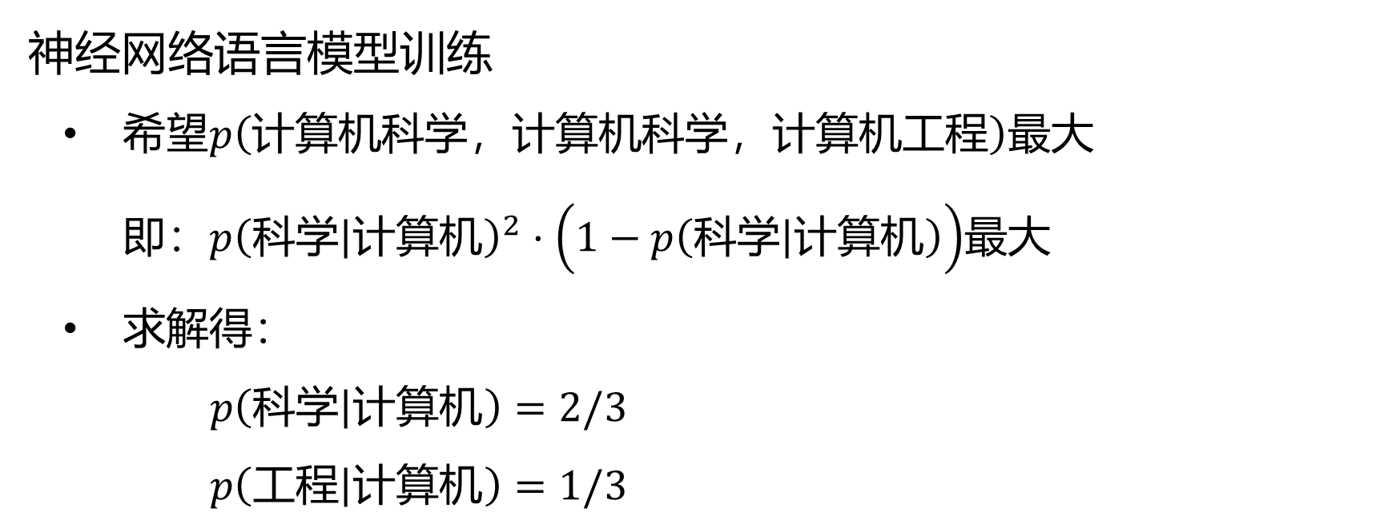
2
语言模型
神经网络语言模型训练
希望$p\left(\text{计算机科学}，\text{计算机科学}，\text{计算机工程}\right)$最大
即$：{p\left(科学 | 计算机\right)}^{2}·\left(1−p\left(科学 | 计算机\right)\right)$最大
求解得：
$p\left(科学 | 计算机\right)=2/3$
$p\left(工程 | 计算机\right)=1/3$
Notes:
期望联合概率最大，因为抽取的样本是这三句话，神经网络语言模型是在这个样本上训练的
那么它的预测结果应该能够判断这三句话的语义正确，真的是三句话

Slide 20
2
语言模型
神经网络语言模型训练
最大似然估计：通过让联合概率最大化估计概率的方法。
联合概率分布一般含有参数
通过最大似然方法估计该联合概率的参数
对于神经网络语言模型就是估计网络的参数值

Slide 21
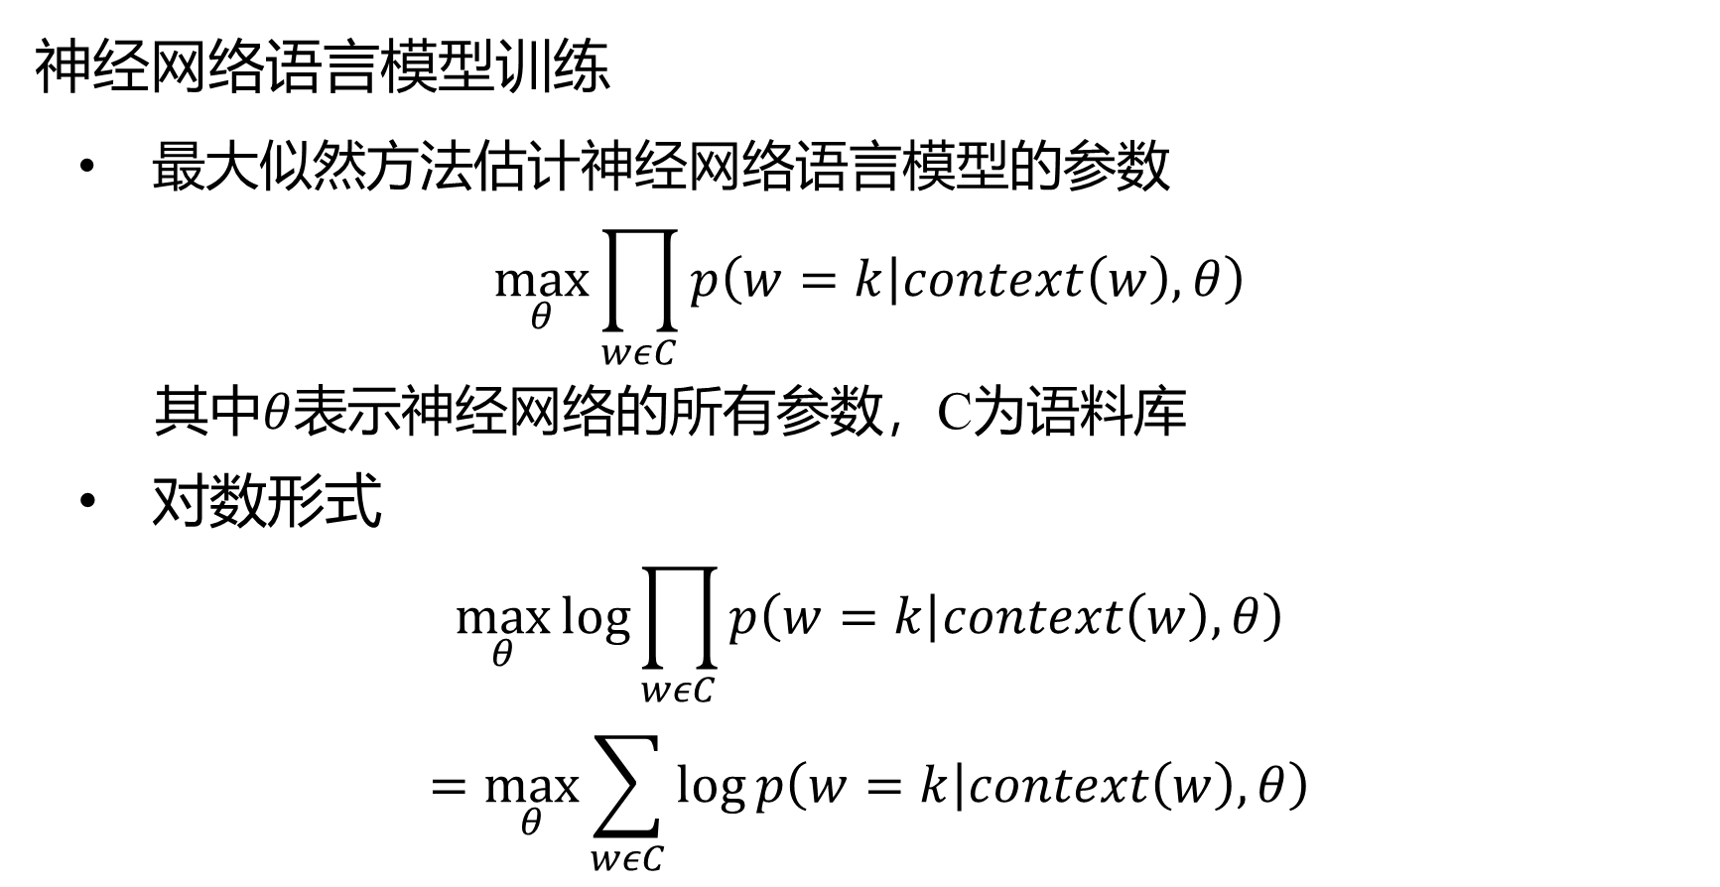
2
语言模型
神经网络语言模型训练
最大似然方法估计神经网络语言模型的参数
$$\max_{θ}{\prod_{wεC}{p\left(w=k | context\left(w\right),θ\right)}}$$
  其中$θ$表示神经网络的所有参数，C为语料库
对数形式
$$\max_{θ}{\log{\prod_{wεC}{p\left(w=k | context\left(w\right),θ\right)}}}$$
$$=\max_{θ}{\sum_{wεC}{\log{p\left(w=k | context\left(w\right),θ\right)}}}$$
似然函数
对数似然函数
Notes:
联合概率方法，把训练样本所有条件概率相乘
概率小于1，多次相乘导致似然函数值很小。
取log，将乘法变成加法。（log是个单调函数，不影响得到的参数值）

Slide 22
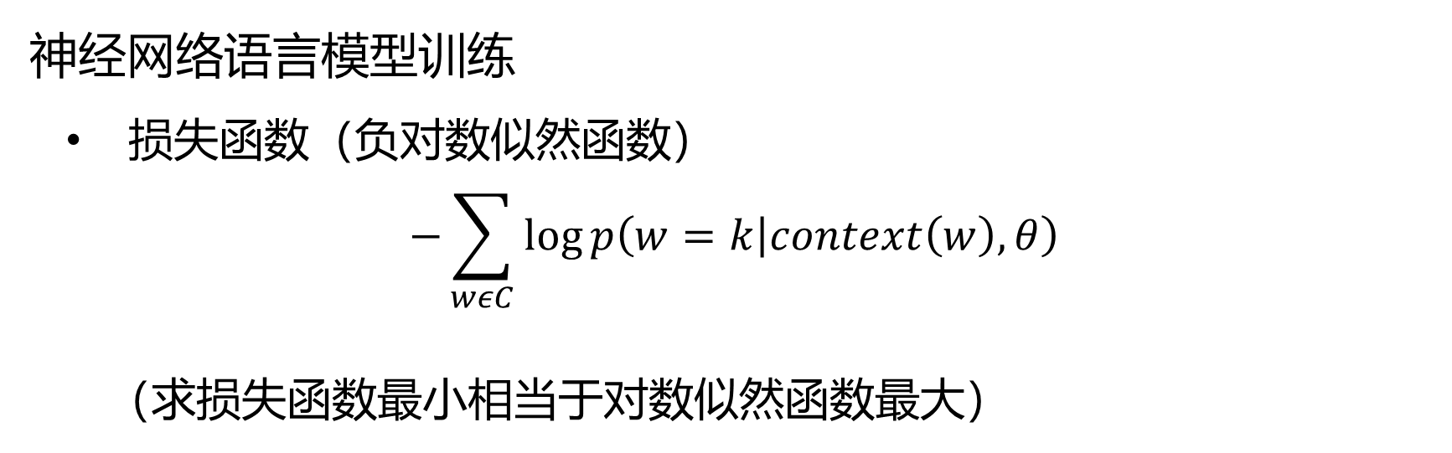
2
语言模型
神经网络语言模型训练
损失函数（负对数似然函数）
$$−\sum_{wεC}{\log{p\left(w=k | context\left(w\right),θ\right)}}$$
（求损失函数最小相当于对数似然函数最大）
Notes:
BP 算法

Slide 23
2
语言模型
遗留问题
如何训练词向量？
Notes:
词向量也是通过BP训练得到的

Slide 24
2
语言模型
训练词向量
w₁
w₃
w₁
w₃
w₂
w₂
x₂
x₁ x₂ x₃
x₁
x₃
1
Notes:
输入的n-1个词分组，一组对应一个词向量[x1. x2, x3]

Slide 25
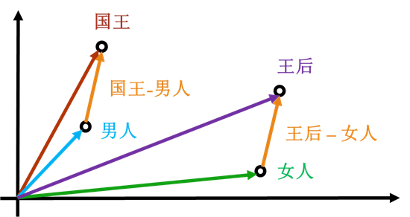
2
语言模型
词向量（词嵌入）的性质
语义相近词距离近
二者相等
C(王后) = C(女人)+C(国王)-C(男人)
Notes:
词向量，可以计算距离。
词向量之间的关系，关系相似（近似相等）。
进而可以做一些词向量的加减法运算，知道部分信息，可以计算出其它词向量信息。

Slide 26

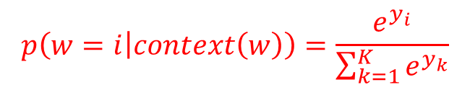
2
语言模型
神经网络语言模型存在的问题
$$p\left(w=i | context\left(w\right)\right)=\frac{e^{y_{i}}}{\sum_{k=1}^{K}{e^{y_{k}}}}$$
神经元个数等于词表长度K
m(n-1)个输入
全连接参数多
Notes:
计算量大
输出层为词表长度
输入层的数量也很大
全连接

Slide 27
2
语言模型
word2vec模型
一种简化的神经网络语言模型
两种实现方式
连续词袋模型（CBOW）
跳词模型（Skip-Gram Model）
Notes:
解决计算量大的问题
一般有两种方式实现word2vec，课程内关注连续词袋模型

Slide 28
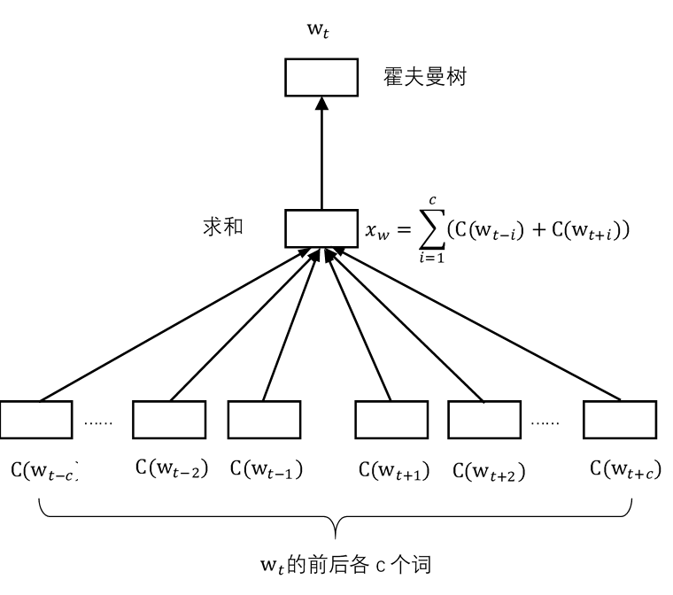

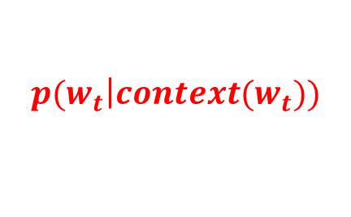


2
语言模型
$$p(\left.w_{t}\right|context(w_{t}))$$
word2vec模型(CBOW)
$$x_{w}$$
$w_{t}的前$c个词
$w_{t}的$后c个词
词向量
Notes:
连续词袋模型：
连续：词向量的取值是实数，是连续的
词袋：词与其出现的位置无关
上下文 前后各c个
由原来的拼接，变为求和，词向量长度即为求和后的长度；相加，所以与位置无关

Slide 29
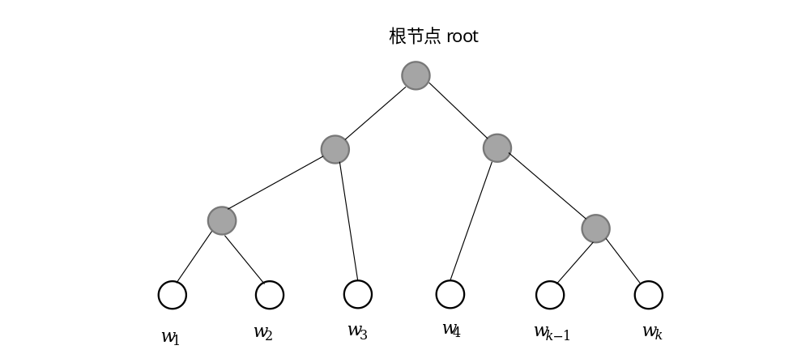
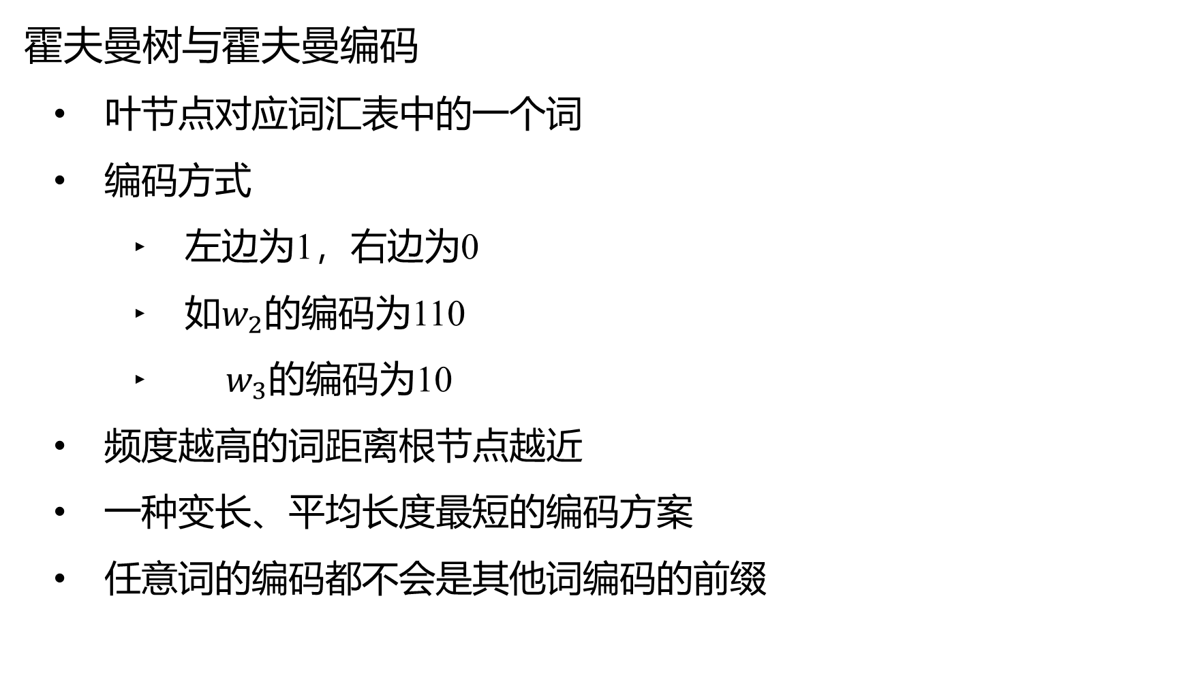
2
语言模型
霍夫曼树与霍夫曼编码
叶节点对应词汇表中的一个词
编码方式
左边为1，右边为0
如$w_{2}$的编码为110
$w_{3}$的编码为10
频度越高的词距离根节点越近
一种变长、平均长度最短的编码方案
任意词的编码都不会是其他词编码的前缀
Notes:
霍夫曼树，二叉树？每个节点只能有一个或两个子节点
霍夫曼树的建立是根据语料库建立的，本节课不是重点
常用词编码短，不常用的编码长，所以平均长度最短
例如w3，10，不会是其它编码的前缀，所以词之间不用加空格

Slide 30



2
语言模型
结构对比
$$替换$$
$$x_{w}$$
NNLM
$$替换$$
CBOW

Slide 31
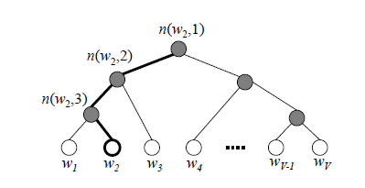
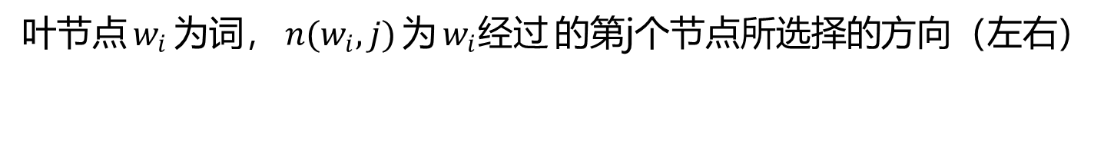

2
语言模型
$$x_{w}$$
霍夫曼树
叶节点$w_{i}$为词，$n(w_{i},j)$为$w_{i}经过$的第j个节点所选择的方向（左右）

Slide 32

2
语言模型
$$x_{w}$$
$$θ_{i}$$
霍夫曼树
叶节点$w_{i}$为词，$n(w_{i},j)$为$w_{i}经过$的第j个节点所选择的方向（左右）

Slide 33

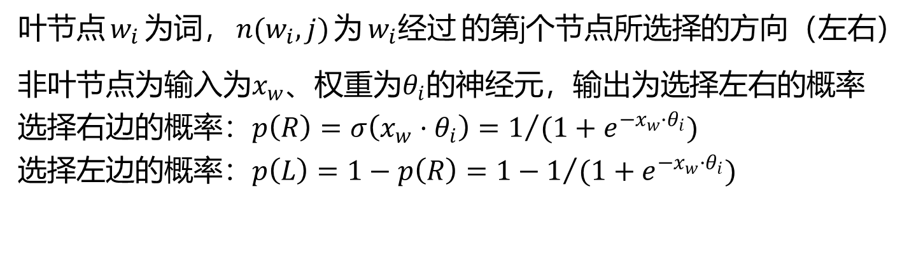


2
语言模型
$$x_{w}$$
$$θ_{i}$$
sigmoid
霍夫曼树
$$θ_{i}$$
…
$$x_{w}$$
$$σ\left(x_{w}·θ_{i}^{w}\right)$$
叶节点$w_{i}$为词，$n(w_{i},j)$为$w_{i}经过$的第j个节点所选择的方向（左右）
非叶节点为输入为$x_{w}$、权重为$θ_{i}$的神经元，输出为选择左右的概率
选择右边的概率：$p\left(R\right)=σ\left(x_{w}·θ_{i}\right)=1/{(1+e^{−x_{w}·θ_{i}})}$
选择左边的概率：$p\left(L\right)=1−p\left(R\right)=1−1/{(1+e^{−x_{w}·θ_{i}})}$
Notes:
Sigmoid 映射到[0,1]之间，输出作为向右的概率

Slide 34
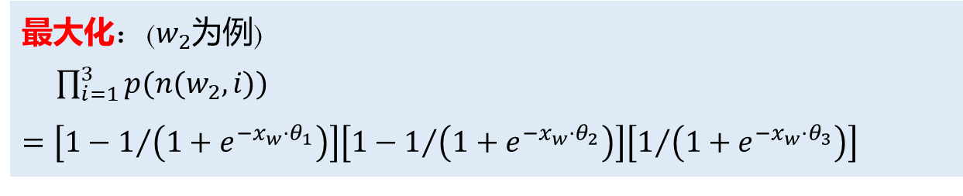
2
语言模型
$$x_{w}$$
$$θ_{i}$$
sigmoid
霍夫曼树
$$θ_{i}$$
…
$$x_{w}$$
最大化：($w_{2}$为例)
$\prod_{i=1}^{3}{p(n(w_{2},i))}$
$$=\left[1−1/{\left(1+e^{−x_{w}·θ_{1}}\right)}\right]\left[1−1/{\left(1+e^{−x_{w}·θ_{2}}\right)}\right]\left[1/{\left(1+e^{−x_{w}·θ_{3}}\right)}\right]$$
$$σ\left(x_{w}·θ_{i}^{w}\right)$$
叶节点$w_{i}$为词，$n(w_{i},j)$为$w_{i}经过$的第j个节点所选择的方向（左右）
非叶节点为输入为$x_{w}$、权重为$θ_{i}$的神经元，输出为选择左右的概率
选择右边的概率：$p\left(R\right)=σ\left(x_{w}·θ_{i}\right)=1/{(1+e^{−x_{w}·θ_{i}})}$
选择左边的概率：$p\left(L\right)=1−p\left(R\right)=1−1/{(1+e^{−x_{w}·θ_{i}})}$

Slide 35
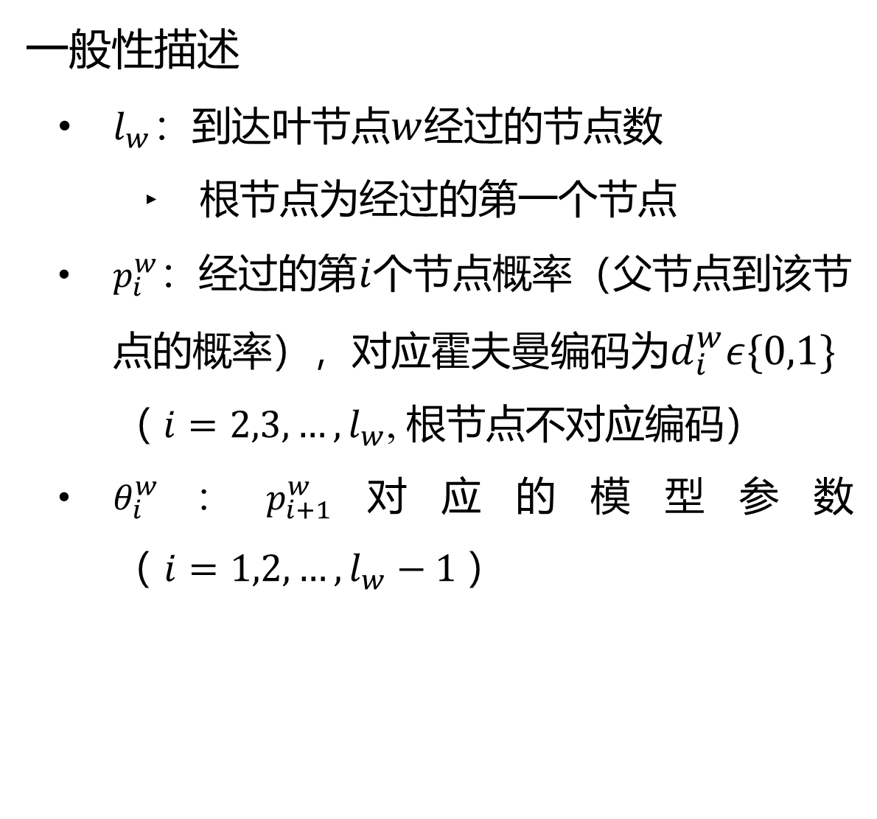

2
语言模型
一般性描述
$l_{w}$：到达叶节点$w$经过的节点数
根节点为经过的第一个节点
$p_{i}^{w}$：经过的第$i$个节点概率（父节点到该节点的概率），对应霍夫曼编码为$d_{i}^{w}ε\{0,1\}$
（ ${i=2,3,…,l}_{w}$, 根节点不对应编码）
$θ_{i}^{w}$：$p_{i+1}^{w}$对应的模型参数（ ${i=1,2,…,l}_{w}−1$）
$w_{2}$经过的节点

Slide 36
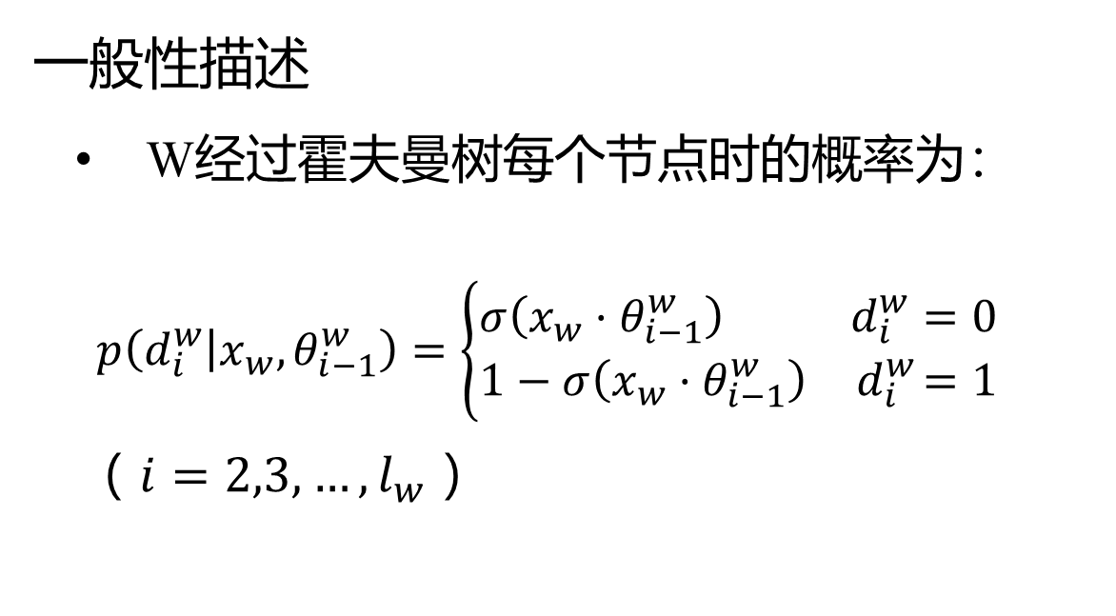
2
语言模型
一般性描述
W经过霍夫曼树每个节点时的概率为：
$$p\left(d_{i}^{w} | x_{w},θ_{i−1}^{w}\right)=\left\{\begin{aligned}σ\left(x_{w}·θ_{i−1}^{w}\right) d_{i}^{w}=0 \\ 1−σ\left(x_{w}·θ_{i−1}^{w}\right){ d}_{i}^{w}=1\end{aligned}\right.$$
（ ${i=2,3,…,l}_{w}$ ）
$w_{2}$经过的节点
Notes:
向右为 0

Slide 37
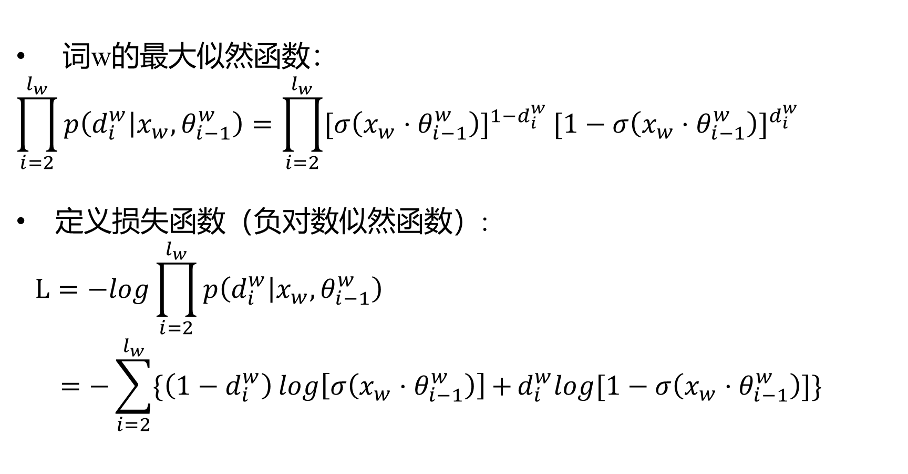
2
语言模型
词w的最大似然函数：
$$\prod_{i=2}^{l_{w}}{p\left(d_{i}^{w} | x_{w},θ_{i−1}^{w}\right)}=\prod_{i=2}^{l_{w}}{{[σ\left(x_{w}·θ_{i−1}^{w}\right)]}^{1−d_{i}^{w}}}{[1−σ\left(x_{w}·θ_{i−1}^{w}\right)]}^{d_{i}^{w}}$$
定义损失函数（负对数似然函数）:
$$L=−log\prod_{i=2}^{l_{w}}{p\left(d_{i}^{w} | x_{w},θ_{i−1}^{w}\right)}$$
$$=−\sum_{i=2}^{l_{w}}{\{\left(1−d_{i}^{w}\right)\log\left[σ\left(x_{w}·θ_{i−1}^{w}\right)\right]{+}}d_{i}^{w}log[1−σ\left(x_{w}·θ_{i−1}^{w}\right)]\}$$
Notes:
指数决定了保留向左、向右哪一项

Slide 38
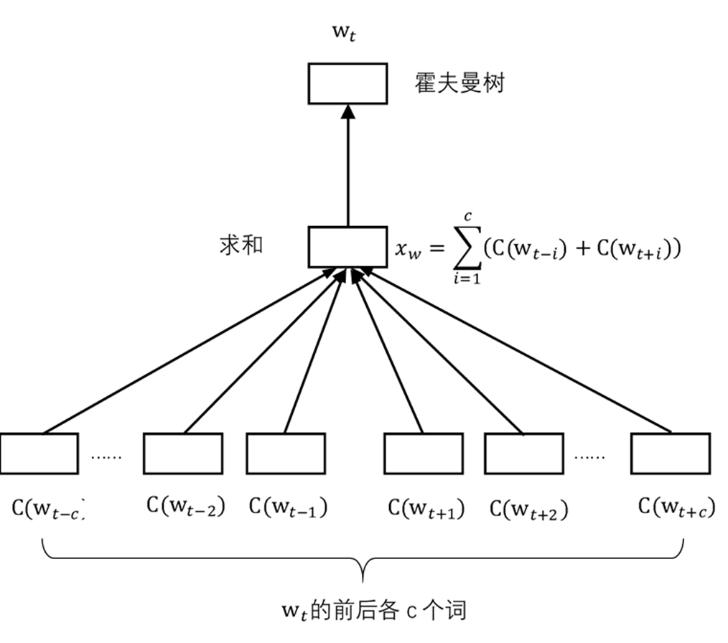
2
语言模型
获得词向量
BP算法求解

Slide 39
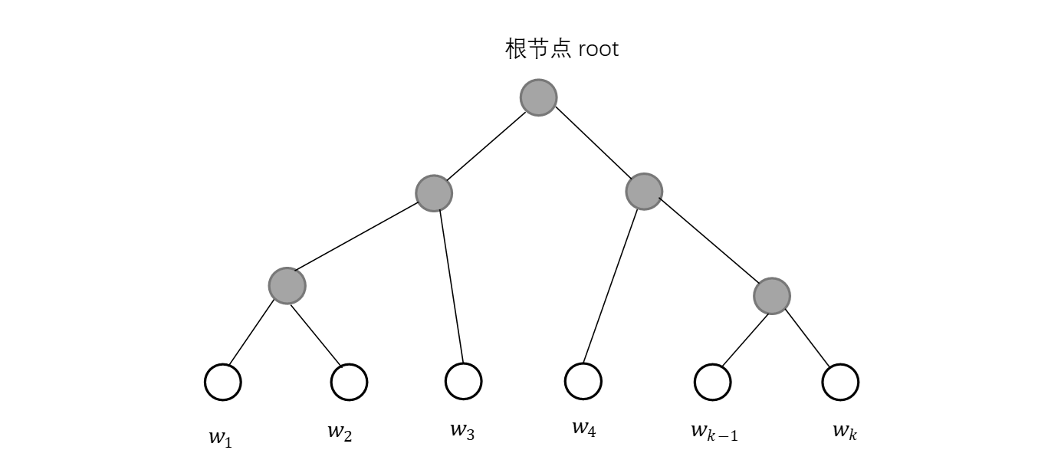
2
语言模型
训练计算量
每次只计算与该词有关的参数
越是常用词涉及的参数越少
Notes:
不同于原来的全连接，只计算相关参数
常用词到根节点近，涉及的参数少
这里使用分层的 softmax，能够实现输出概率的效果

Slide 40
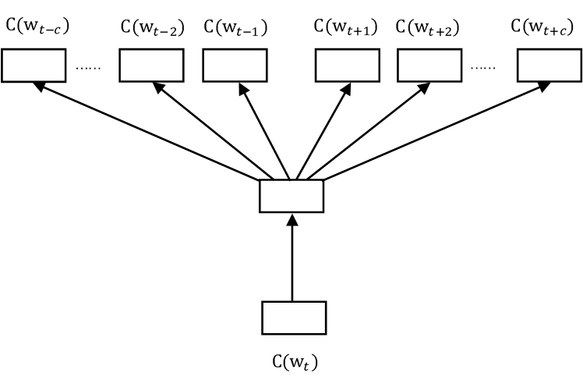
2
语言模型
word2vec模型(跳词模型)
Notes:
相当于输入和输出是相反的

Slide 41
2
语言模型
词向量应用举例：TextCNN
情感分类
正面情感
我很喜欢这部电影
负面情感
这部电影不好看

Slide 42
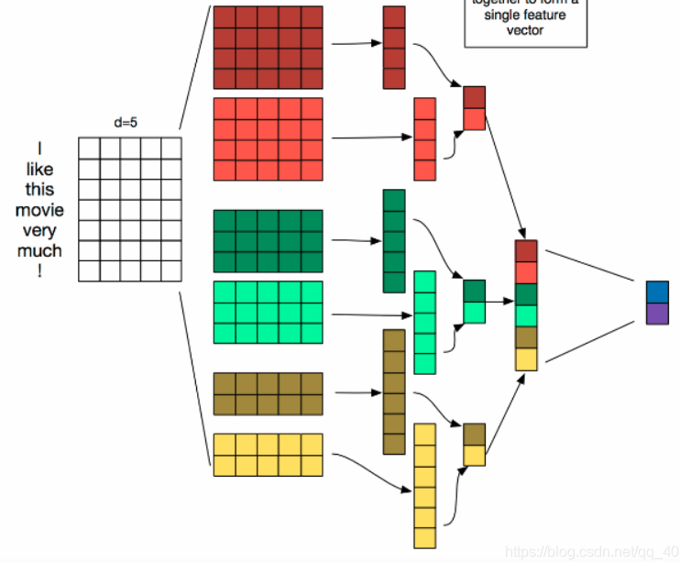

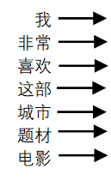
2
语言模型
1-最大池化
拼接
全连接+
softmax
输
入
输
出
6个不同大小的卷积核
卷积核宽度与词向量长度一致
Notes:
文本的卷积核与图像的卷积核有所不同，一个词向量是个整体，词向量的一部分损害了文本的含义
图像的一部分代表局部信息，所以文本卷积核的宽度是与输入一致的
6个卷积核得到6个通道
使用1-最大池化，即每个通道只取一个最大值（可以取2、3…最大池化）长短一致，方便后续处理（也可以通过补0的方法实现）
最后6个通道计算出的结果拼接在一起
Softmax输出2个值，分别代表正、负

Slide 43
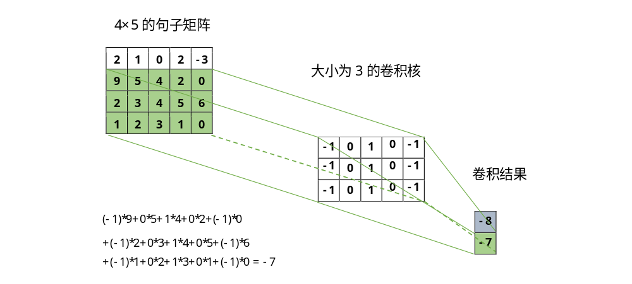
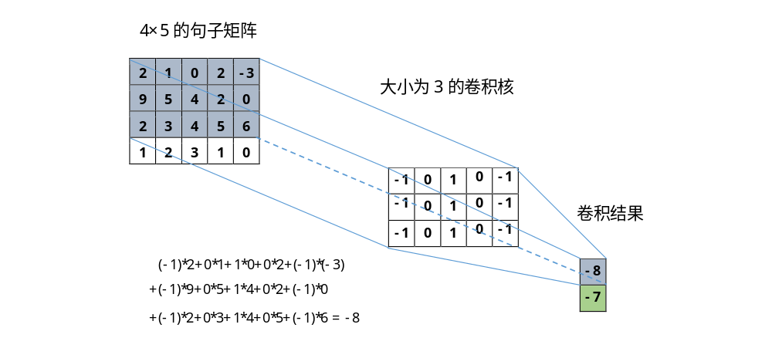
2
语言模型
文本卷积计算举例
Notes:
后面也可以连接激活函数

Slide 44
3
循环神经网络
循环神经网络（RNN: Recurrent Neural Network）
数据角度
序列数据
数据之间有先后联系
语音、文本…
网络结构角度
前馈网络
反馈网络
表示角度
句子向量、序列向量
Notes:
RNN提出的motivation
词可以表示为向量，那么句子和序列是否可以呢？

Slide 45
3
循环神经网络
从句子理解说起
句子的理解过程：
我非常喜欢这部城市题材电影

Slide 46
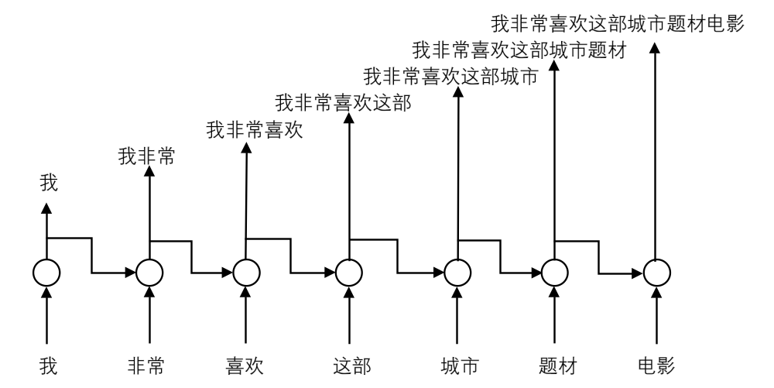
3
循环神经网络
Notes:
一个词一个词的接受，一次接受，这是序列数据
同时，接收新词的时候把前面的词也引入进来（箭头），帮助理解

Slide 47
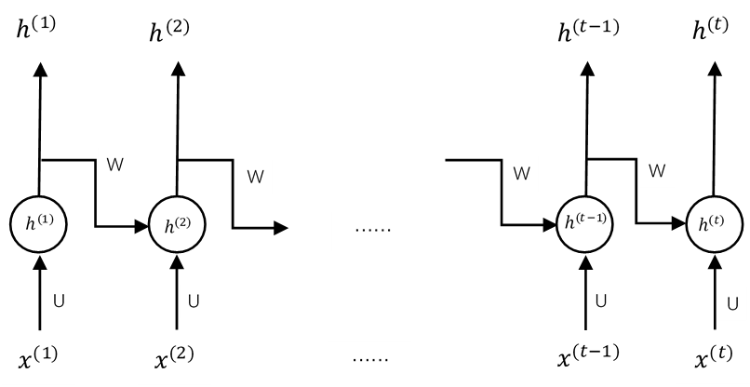
3
循环神经网络
序列的
向量表示
Notes:
多个相同的单元构成

Slide 48
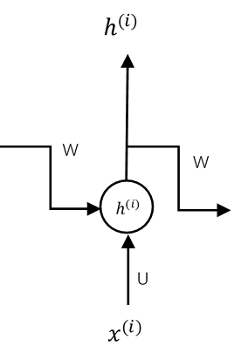
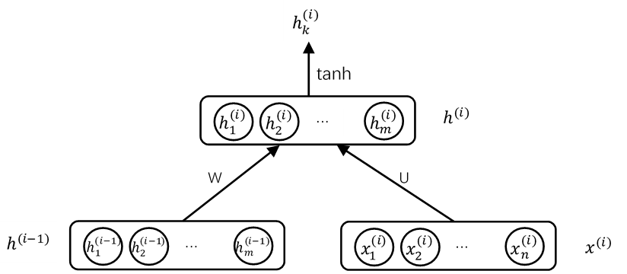


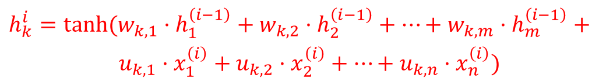



3
循环神经网络
$$\begin{aligned}h_{k}^{i}=tanh(w_{k,1}·h_{1}^{\left(i−1\right)}+w_{k,2}·h_{2}^{\left(i−1\right)}+…+w_{k,m}·h_{m}^{\left(i−1\right)}+ \\ u_{k,1}·x_{1}^{\left(i\right)}+u_{k,2}·x_{2}^{\left(i\right)}+…+u_{k,n}·x_{n}^{\left(i\right)})\end{aligned}$$
$$h^{(i−1)}$$
$$h^{(i−1)}$$
循环模块
$$h^{(i)}=\left[h_{1}^{(i)},h_{2}^{(i)}, …,h_{m}^{(i)}\right]$$
全连接
$$h^{(i−1)}=\left[h_{1}^{(i−1)},h_{2}^{(i−1)}, …,h_{m}^{(i−1)}\right]$$
输入
$$x^{(i)}=\left[x_{1}^{(i)},x_{2}^{(i)}, …,x_{n}^{(i)}\right]$$
循环模块
Notes:
全连接网络，后面还可以加其它层
目前只有一个输入层和一个隐含层

Slide 49
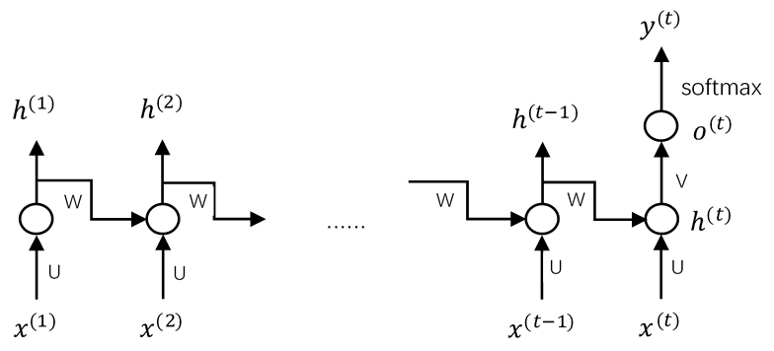




3
循环神经网络
循环神经网络的训练
与具体任务结合
例：情感分类问题
分类的概率$y^{t}=\left[y_{1}^{\left(t\right)},y_{2}^{\left(t\right)}\right]$
输出层
$$o^{t}=\left[o_{1}^{\left(t\right)},o_{2}^{\left(t\right)}\right]$$
全连接
句子向量表示
$$h^{(t)}=\left[h_{1}^{(t)},h_{2}^{(t)}, …,h_{m}^{(t)}\right]$$
句子的词向量
$$x^{(i)}=\left[x_{1}^{(i)},x_{2}^{(i)}, …,x_{n}^{(i)}\right]$$
Notes:
以情感分类问题为例，解释循环神经网络的训练过程
BP算法
情感分类问题是根据整句话做出判断的

Slide 50
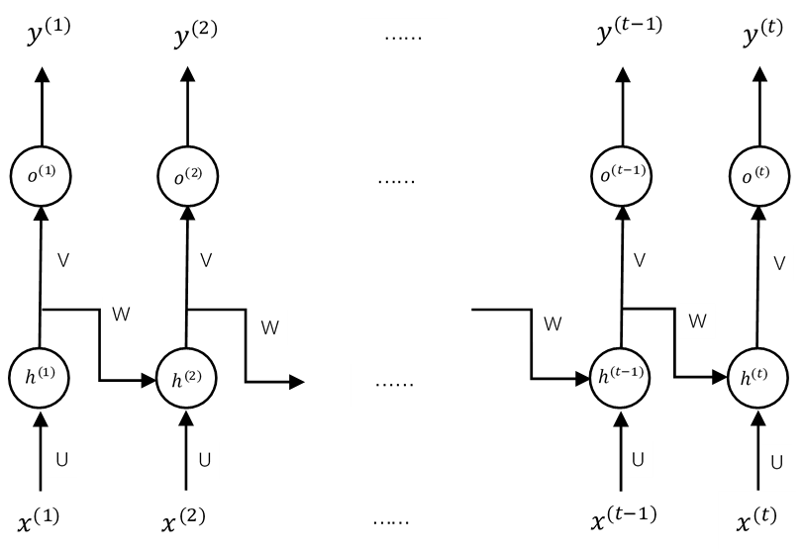
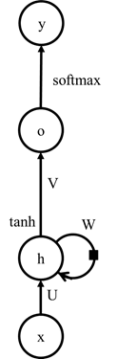





3
循环神经网络
循环神经网络的一般结构
$$y^{i}=\left[y_{1}^{\left(i\right)},y_{2}^{\left(i\right)},…,y_{k}^{\left(i\right)}\right]$$
$$o^{i}=\left[o_{1}^{\left(i\right)},o_{2}^{\left(i\right)},…,o_{k}^{\left(i\right)}\right]$$
全连接
$$h^{(i)}=\left[h_{1}^{(i)},h_{2}^{(i)}, …,h_{m}^{(i)}\right]$$
延迟一拍
$$h^{(i−1)}$$
全连接
$$x^{(i)}=\left[x_{1}^{(i)},x_{2}^{(i)}, …,x_{n}^{(i)}\right]$$
Notes:
多个输出
这里的 U V W 共享
左侧是展开的形式

Slide 51
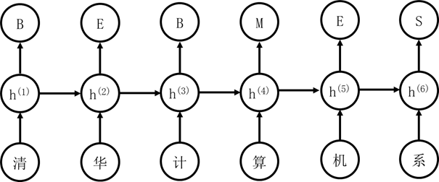
3
循环神经网络
例：中文分词问题
分词问题
  吉林 大学 计算机 系
标记说明
  B ：词首字
  E ：词尾字
  M：词中字
  S ：单字词
吉
大
  吉 大 计 算 机 系
  B E B M E S

Slide 52
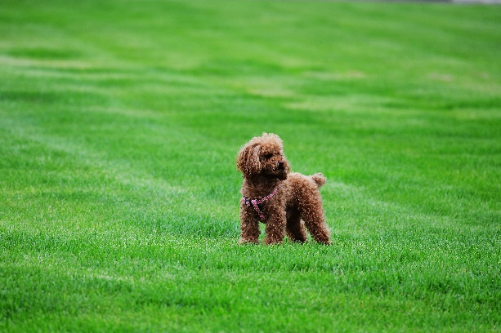
3
循环神经网络
例：看图说话问题
用一句话描述图像内容
“草坪上有一只漂亮的小狗”

Slide 53
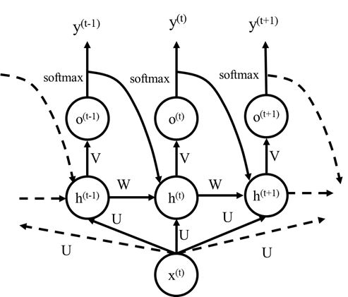

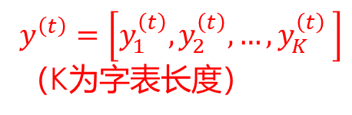
3
循环神经网络
$$y^{\left(t\right)}=\left[y_{1}^{\left(t\right)},y_{2}^{\left(t\right)},{…,y}_{K}^{\left(t\right)}\right]$$
（K为字表长度）
训练样本：
图像—句子描述
损失函数：
负对数似然函数
$$x^{\left(t\right)}=\left[x_{1}^{\left(t\right)},x_{2}^{\left(t\right)},{…,x}_{n}^{\left(t\right)}\right]$$
神经
网络
图像
Notes:
神经网络有很多结构选择，能处理图像即可
对输出的处理与图像处理不同
图像向量 作为多个神经元的输入
循环神经网络起到句子生成的作用

Slide 54
3
循环神经网络
双向循环神经网络
问题的提出
序列前面的内容被后面的内容淹没
Notes:
句子很长的时候，前面的词反应不出来，只有后面的内容被反映出来

Slide 55
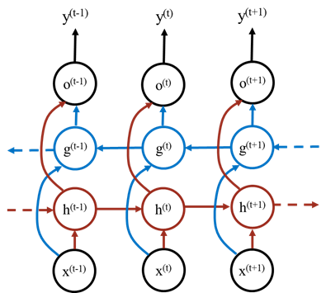
3
循环神经网络
双向循环神经网络
拼接在一起
反向处理
正向处理
Notes:
一定程度上解决信息淹没问题
前后信息都有了，但中间可能还是会出现信息淹没

Slide 56
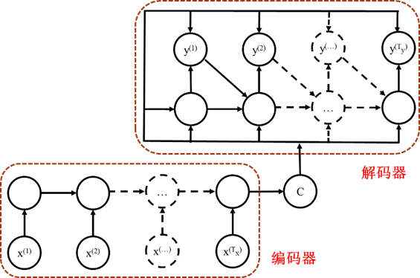
3
循环神经网络
序列到序列循环神经网络
用途
机器翻译
文字到文字
语音到语音
问答系统
问句到答案
Notes:
分词问题是一个序列到序列问题，输入输出等长
也可能是不等长的

Slide 57
4
长短期记忆网络
长短期记忆网络（LSTM：Long Short-Term Memory）
简单RNN存在的问题
长期依赖问题
beijing shi yige meili de
北京是一个美丽的（城市）
北京市一个美丽的（姑娘）
重点选择问题
不同的任务词的重要性不同
我非常喜欢看这部电影
Notes:
信息淹没（短期记忆）
LSTM 也是个循环神经网络

Slide 58
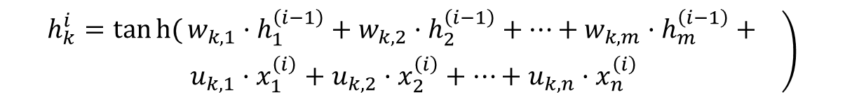
4
长短期记忆网络
h^{(t)}
状态
s^{(t-1)}
×
＋
s^{(t)}
全连接
×
tanh
循环模块
σ
σ
tanh
σ
×
简单RNN结构
h^{(t)}
h^{(t-1)}
输入
$$\left.\begin{aligned}h_{k}^{i}=tanh{(}w_{k,1}·h_{1}^{\left(i−1\right)}+w_{k,2}·h_{2}^{\left(i−1\right)}+…+w_{k,m}·h_{m}^{\left(i−1\right)}+ \\ u_{k,1}·x_{1}^{\left(i\right)}+u_{k,2}·x_{2}^{\left(i\right)}+…+u_{k,n}·x_{n}^{\left(i\right)}\end{aligned}\right)$$
“门”
LSTM结构
x^{(t)}
Notes:
状态S 记忆处理过程中的信息
门 信息选择

Slide 59
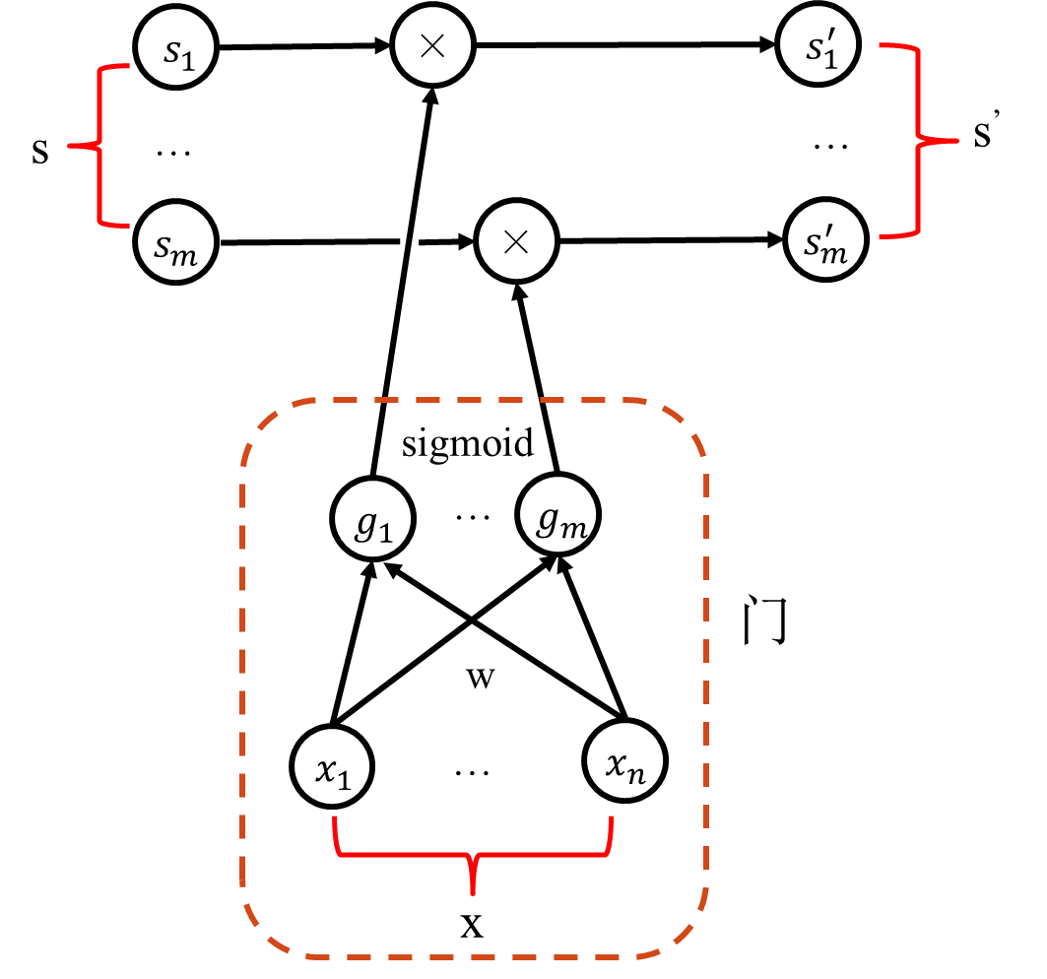
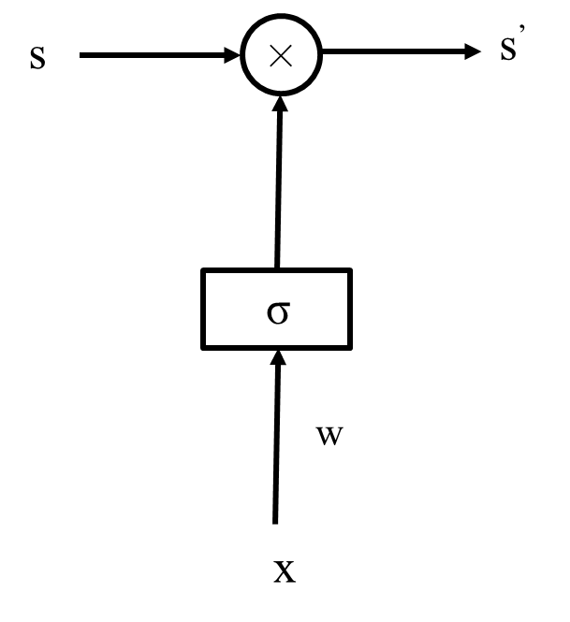




4
长短期记忆网络
“门”的概念
$$s=\left[s_{1},s_{2},…,s_{m}\right]$$
$$s^{′}=\left[s_{1}^{′},s_{2}^{′}, …,s_{m}^{′}\right]$$
被选信息
选后的信息
$$g=\left[g_{1},g_{2},…,g_{m}\right]$$
$g_{i}∈[0, 1]$
按位乘
一层神经网络
门
$$x=\left[x_{1},x_{2},…,x_{n}\right]$$
Notes:
门 信息选择
信息选择方法，按位乘
Sigmoid [0-1], 门全开 1 则信息全部通过，门全关 0 则信息无法通过

Slide 60




4
长短期记忆网络
LSTM模块
$$s^{t}=\left[s_{1}^{t},s_{2}^{t}, …,s_{m}^{t}\right]$$
状态
$$h^{t}=\left[h_{1}^{t},h_{2}^{t}, …,h_{m}^{t}\right]$$
$$x^{t}=\left[x_{1}^{t},x_{2}^{t}, …,x_{n}^{t}\right]$$
Notes:
状态 传递类似于直通器
门 对过去已经处理的信息进行选择
加当前信息

Slide 61





4
长短期记忆网络
LSTM模块
$$f_{i}^{\left(t\right)}=σ\left(\sum_{j=1}^{m}{W_{i,j}^{f}h_{j}^{\left(t−1\right)}+\sum_{j=1}^{n}{U_{i,j}^{f}x_{j}^{\left(t\right)}+}}b_{i}^{f}\right)$$
$$f^{t}=\left[f_{1}^{t},f_{2}^{t}, …,f_{m}^{t}\right]$$
$$h^{(t−1)}=\left[h_{1}^{(t−1)},h_{2}^{(t−1)}, …,h_{m}^{(t−1)}\right]$$
$$x^{t}=\left[x_{1}^{t},x_{2}^{t}, …,x_{n}^{t}\right]$$
遗忘门
Notes:
遗忘门：对过去接收的不重要的信息进行保留
Sigmoid 处理

Slide 62





4
长短期记忆网络
LSTM模块
$$g^{t}=\left[g_{1}^{t},g_{2}^{t}, …,g_{m}^{t}\right]$$
$$g_{i}^{\left(t\right)}=σ\left(\sum_{j=1}^{m}{W_{i,j}^{g}h_{j}^{\left(t−1\right)}+\sum_{j=1}^{n}{U_{i,j}^{g}x_{j}^{\left(t\right)}+}}b_{i}^{g}\right)$$
$$h^{(t−1)}=\left[h_{1}^{(t−1)},h_{2}^{(t−1)}, …,h_{m}^{(t−1)}\right]$$
$$x^{t}=\left[x_{1}^{t},x_{2}^{t}, …,x_{n}^{t}\right]$$
输入门
Notes:
输入门和之前的门权重不同

Slide 63





4
长短期记忆网络
LSTM模块
$$i^{t}=\left[i_{1}^{t},i_{2}^{t}, …,i_{m}^{t}\right]$$
$$i_{k}^{\left(t\right)}=tanh\left(\sum_{j=1}^{m}{W_{k,j}^{i}h_{j}^{\left(t−1\right)}+\sum_{j=1}^{n}{U_{k,j}^{i}x_{j}^{\left(t\right)}+}}b_{k}^{i}\right)$$
$$h^{(t−1)}=\left[h_{1}^{(t−1)},h_{2}^{(t−1)}, …,h_{m}^{(t−1)}\right]$$
$$x^{t}=\left[x_{1}^{t},x_{2}^{t}, …,x_{n}^{t}\right]$$
输入处理单元
Notes:
激活函数不同， 双曲正切 [-1, +1], 可以表示两种情感的存在程度

Slide 64


4
长短期记忆网络
LSTM模块
$$s^{\left(t\right)}=\left[s_{1}^{\left(t\right)},s_{2}^{\left(t\right)},…,s_{m}^{\left(t\right)}\right]$$
状态处理
Notes:
输出门 对输出进行选择 对状态进行选择并输出

Slide 65





4
长短期记忆网络
LSTM模块
$$q^{t}=\left[q_{1}^{t},q_{2}^{t}, …,q_{m}^{t}\right]$$
$$q_{i}^{\left(t\right)}=σ\left(\sum_{j=1}^{m}{W_{i,j}^{q}h_{j}^{\left(t−1\right)}+\sum_{j=1}^{n}{U_{i,j}^{q}x_{j}^{\left(t\right)}+}}b_{i}^{q}\right)$$
$$h^{(t−1)}=\left[h_{1}^{(t−1)},h_{2}^{(t−1)}, …,h_{m}^{(t−1)}\right]$$
输出门
$$x^{t}=\left[x_{1}^{t},x_{2}^{t}, …,x_{n}^{t}\right]$$

Slide 66



4
长短期记忆网络
LSTM模块
$$s^{\left(t\right)}=\left[s_{1}^{\left(t\right)},s_{2}^{\left(t\right)},…,s_{m}^{\left(t\right)}\right]$$
输出处理单元，只是一个tanh激活函数，没有参数
$$tanh\left(s_{i}^{\left(t\right)}\right)$$

Slide 67



4
长短期记忆网络
LSTM模块
模块输出
$$h^{\left(t\right)}=\left[h_{1}^{\left(t\right)},h_{2}^{\left(t\right)},…,h_{m}^{\left(t\right)}\right]$$
$$h_{i}^{\left(t\right)}=q_{i}^{\left(t\right)}tanh\left(s_{i}^{\left(t\right)}\right)$$
Notes:
被选择的信息畅通无阻，

Slide 68

4
长短期记忆网络
例：机器翻译
解码器
编码器

Slide 69
5
深度学习框架
网络结构越来越复杂
网络层次越来越深
如何方便地构建神经网络？
BP算法需要每次都推导吗？
深度学习框架

Slide 70
5
深度学习框架
常用的深度学习框架
TensorFlow
PyTorch
Keras
飞桨（PaddlePaddle）
百度公司
OneFlow
一流科技
计图（Jittor）
清华大学

Slide 71
5
深度学习框架
神经网络应用问题
确认输入-输出关系
收集样本
设计网络结构
设计损失函数
框架实现
超参数选择
调整试错
关注发展动态

Slide 72
6
致谢
本课件源自清华大学马少平教授编著的《深入浅出人工智能》配套课件。

